Slide 1
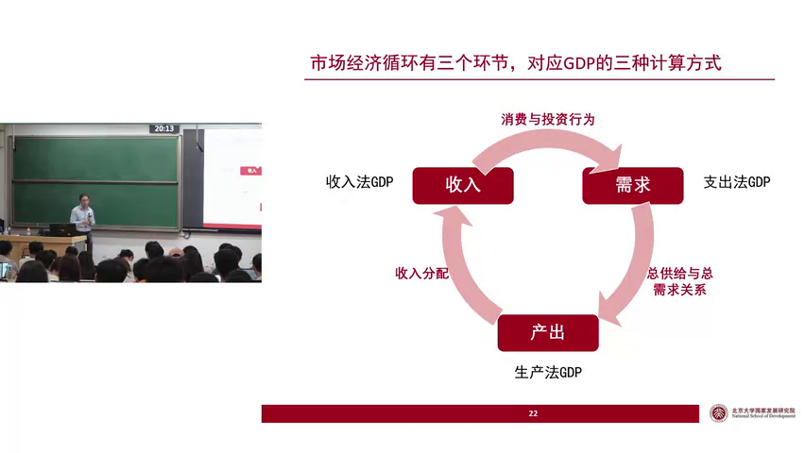
Notes:
1. 经济活动中的三个主要部门——居民、企业和政府，共同构成了经济的总产出，这些产出转化为收入，支撑了后续的购买行为和需求形成。
2. 收入被经济主体用于消费，形成有效需求，进而刺激新一轮的生产，这三个环节——生产、收入分配和支出——在经济活动中是同时且持续发生的。
3. 通过生产法GDP、收入法GDP和支出法GDP，可以从生产、收入分配和支出三个角度衡量经济规模，这三个角度反映了经济活动的不同侧面。
4. 三个环节——生产、收入和支出——构成了经济活动的循环，每个环节都是相互依赖和影响的，共同推动了经济的持续发展。
5. 理解经济活动的这三个环节及其相互作用，对于全面把握经济运行机制和评估经济规模具有重要意义。

Slide 2
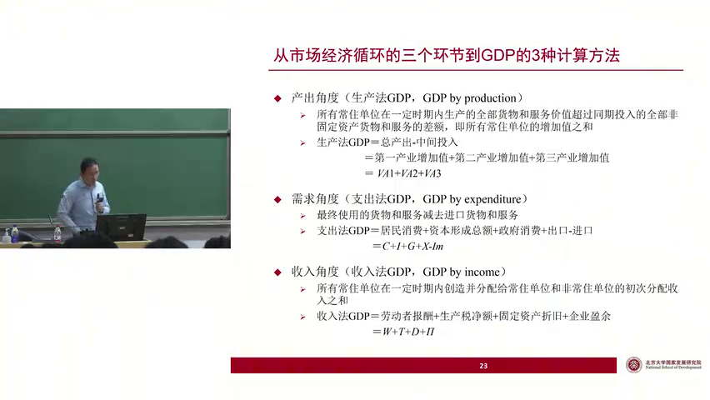
Notes:
1. 中国的GDP构成显示，服务业占比已达到54%，显著高于工业和建筑业的39%以及农业的7%，反映出经济结构向服务型转变的趋势。
2. 支出法GDP的计算方式包括居民消费、资本形成总额（投资）、政府消费以及净出口，体现了经济活动的最终需求角度。
3. 收入法GDP涵盖劳动者报酬、生产税净额、固定资产折旧和企业盈余，从收入分配角度全面反映经济活动成果。
4. 中国三次产业的真实GDP增长率显示，农业增速长期慢于第二和第三产业，表明产业结构调整和升级的必要性。
5. 与美国服务业占比超过80%相比，中国服务业占比虽高但仍存在较大提升空间，反映了经济发展阶段和结构优化的差异。

Slide 3
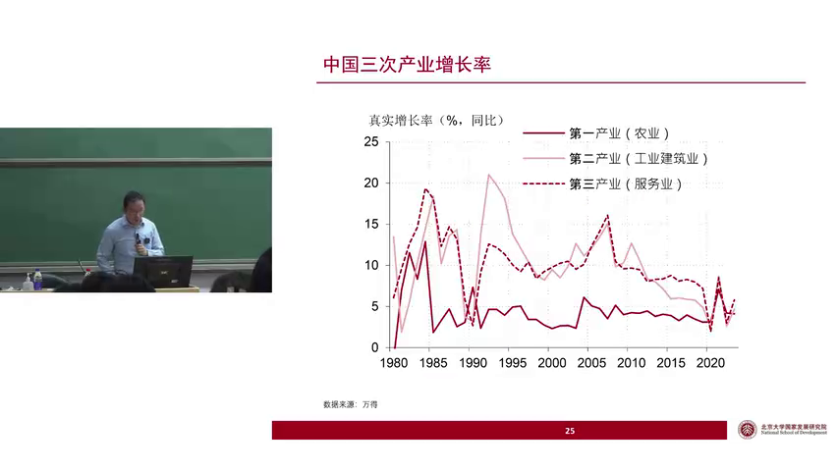
Notes:
1. 农业在经济中的比重预期会逐渐减小，而第二产业与第三产业的重要性日益凸显，尤其是服务业增速在近年来超过了第二产业，推动其在经济融资中的占比逐步增长。
2. 支付宝GDP数据显示，进出口占比较低，仅为3%，表明即使在扣除进出口后，中国GDP的规模依然庞大，凸显国内经济的自给自足能力。
3. 90年代第二产业增速明显快于服务业，但近年来服务业增速超越第二产业，反映了中国经济结构的转型趋势，服务业逐渐成为经济增长的主要驱动力。
4. 经济结构的变化，特别是服务业的快速发展，对于理解中国GDP增长的内部动力至关重要，服务业的增长占比提升体现了经济发展的多元化和成熟度。
5. 支付宝GDP数据不仅揭示了中国进出口的相对规模，也侧面反映了国内消费和服务业的强劲增长，对于评估中国经济的韧性和潜力具有重要参考价值。

Slide 4
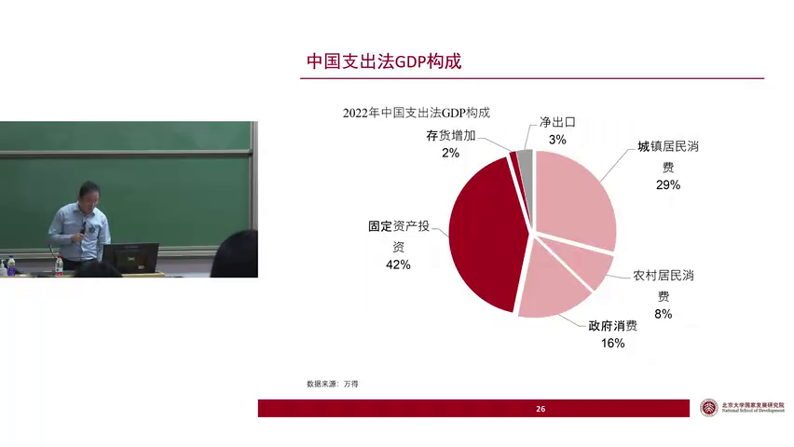
Notes:
1. 中国的居民消费占比GDP比重较低，仅为37%，远低于世界平均水平的55%，反映出消费对经济的贡献不足。
2. 城镇居民消费是农村居民的三倍多，城乡消费差距巨大，这是中国居民内部收入分配差距的重要来源。
3. 政府消费在特定年份如疫情期间占比显著增加，但即便加上政府消费，总消费占比GDP仍低于世界平均水平约15个百分点。
4. 出口减进口的差额占GDP比重较小，仅为3%，表明进出口对GDP的直接影响有限。
5. 投资和消费构成GDP的主要部分，而居民直接消费占比不足40%，显示中国经济增长更多依赖于投资而非消费驱动。

Slide 5
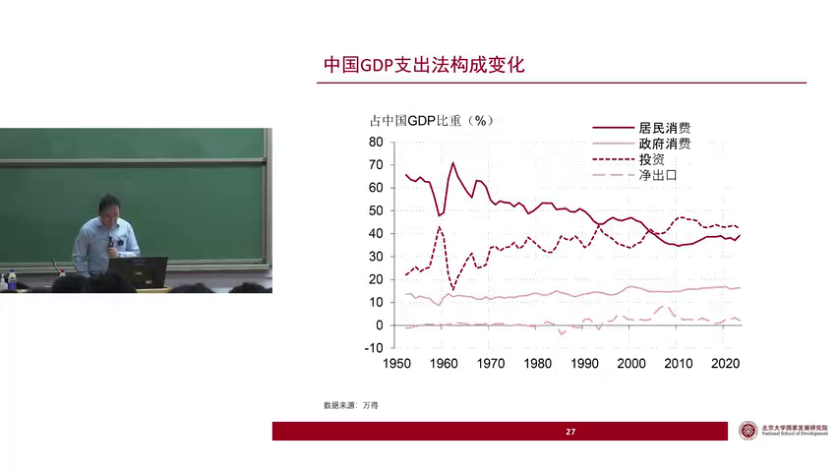
Notes:
1. 新中国成立初期，居民消费占经济比重较高，达到60%以上，但三年自然灾害期间消费水平下降，导致民生困难。
2. 自新中国成立后除三年自然灾害时期外，居民消费比重逐步下降，至当前已降至40%以下。
3. 与居民消费比重下降相对应，投资占整个经济的比重持续上升，成为经济增长的重要推动力。
4. 经济结构的变化反映了国家发展战略的调整，从消费主导逐步转向投资主导。
5. 居民消费与投资比重的变化，体现了经济发展的阶段性特征及政策导向的影响。

Slide 6
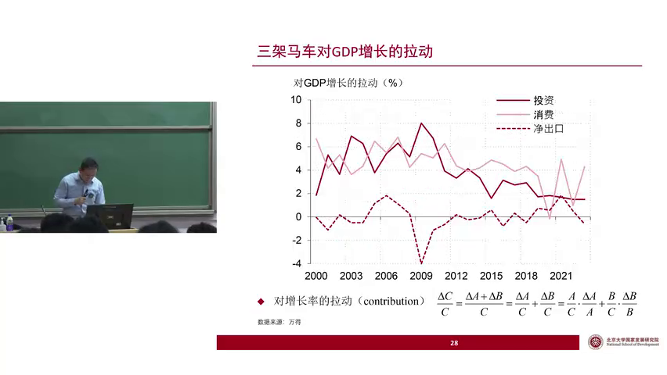
Notes:
1. 2023年，消费和投资对GDP增长的贡献分别约为四个多百分点和接近两个百分点，两者合计贡献接近六个百分点，而进出口对GDP增长的贡献为负的零点几个百分点，三者相加等于去年5.2%的GDP增速。
2. 2008年下半年次贷危机爆发后，中国经济遭受严重冲击，表现为进出口对经济增长拉动显著收缩，2009年进出口的收缩让GDP增速损失四个百分点。
3. 为应对2008年下半年次贷危机带来的外需收缩冲击，中国在2008年底推出4万亿刺激政策，显著推升了国内投资对GDP增长的贡献，部分对冲了外需减弱的影响。
4. 通过GDP支出法的角度分析，可以看出4万亿刺激政策帮助中国经济在2009年实现V字型反弹，从次贷危机的冲击中恢复。
5. 收入法GDP的分析较少提及，且中国统计局不会公布全国总的收入法GDP数据。

Slide 7
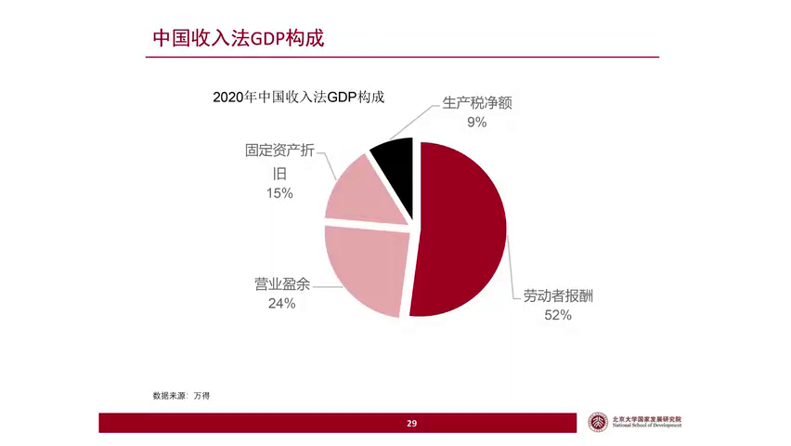
Notes:
1. 劳动者报酬仅占GDP的52%，显示居民收入依赖工资的局限性，需拓展财产性收入以提升消费能力。
2. 居民消费占比偏低，与全球平均水平55%存在差距，需通过增加财产性收入推动消费转型。
3. 提出“全民国企持股”政策建议，旨在将国有资产回报导向居民，提升财产性收入，促进消费。
4. 强调理解经济数据背后的逻辑，不仅关注数据统计方法，更应洞察其反映的经济现象和生活影响。
5. 指出中国宏观数据质量存在统计方法落后和数字造假倾向，需改进以提高数据真实性和可靠性。

Slide 8
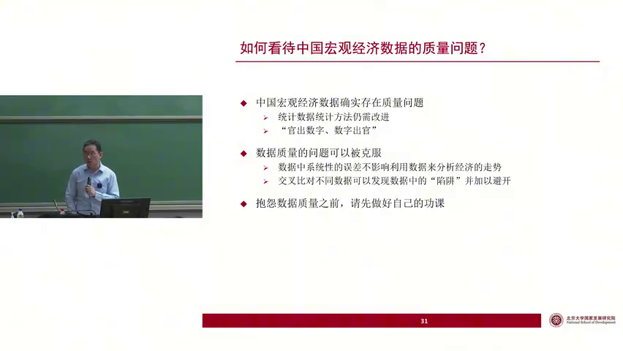
Notes:
1. 官员为提升政绩可能夸大GDP数据，但系统性误差不影响经济走势分析，因为关注点在于数据变化趋势而非绝对值。
2. 系统性误差在计算同比增长率时会被分子和分母同时影响，从而相互抵消，不影响对经济变化的判断。
3. 除了统计局数据，海关、人民银行及各类调查机构也提供不同领域的经济数据，形成数据交叉验证，提高分析的准确性。
4. 数据质量问题是普遍存在的，但通过深入研究和综合分析，可以克服这些质量问题，把握经济的基本面。
5. 经济分析应关注数据的变化趋势和相对值，而非单一数据点的绝对值，这样才能更准确地判断经济形势。

Slide 9
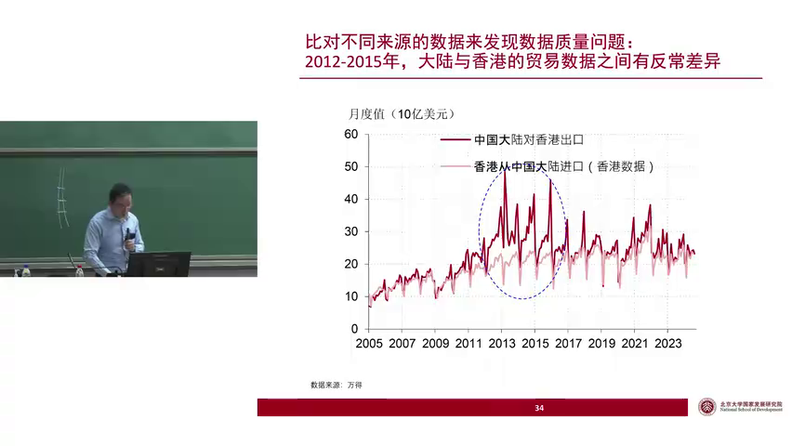
Notes:
1. 通过对比中国大陆与香港的进出口数据，发现2012年至2015年间中国大陆对香港的出口数据显著高于香港从大陆的进口数据，表明出口数据存在高报现象。
2. 高报出口价格的主要动机是为了利用人民币升值的机会，将海外资金以合法形式转入国内，规避跨境资本流动的严格管制。
3. 这种高报行为涉及将实际货款与虚增金额混同，通过夸大出口价格实现非法资本流动，反映了当时热钱流入国内的背景。
4. 通过数据分析可以揭示出口数据的水分，即扣除高报部分后，实际出口增长并不如表面数据所示的那么乐观。
5. 此案例说明了数据交叉比对在发现经济数据异常和理解背后经济行为方面的重要作用，有助于识别潜在的经济问题和风险。

Slide 10
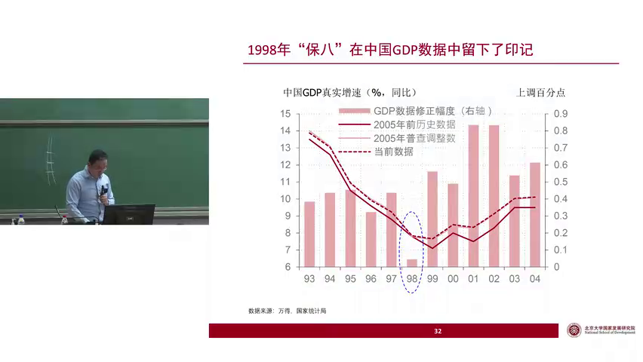
Notes:
1. 98年亚洲金融危机后，中国面临经济下行压力，朱镕基总理提出保8政策，但最终GDP增速未达目标，实际值为7.85%，并被后续统计修正，揭示了经济数据的复杂性与统计调整的必要性。
2. 通过分析98年前后GDP数据的修正幅度，发现除98年外，其他年份均有显著上修，而98年修正幅度极低，暗示当年数据可能存在高估，体现了长期统计修正对经济分析的重要性。
3. 经济数据的准确性和统计修正对经济分析至关重要，尽管存在误差，但通过深入研究和修正，可以有效理解经济运行的真实情况，为政策制定提供依据。
4. 供给面分析从生产角度研究经济增长，探讨劳动力、资本和技术如何推动生产能力和经济规模的扩大，为理解经济波动提供了重要视角。
5. 需求面分析则关注经济产出如何找到足够的需求，与供给面分析相辅相成，共同构成宏观经济分析的完整框架，帮助全面理解经济增长和波动的原因。

Slide 11
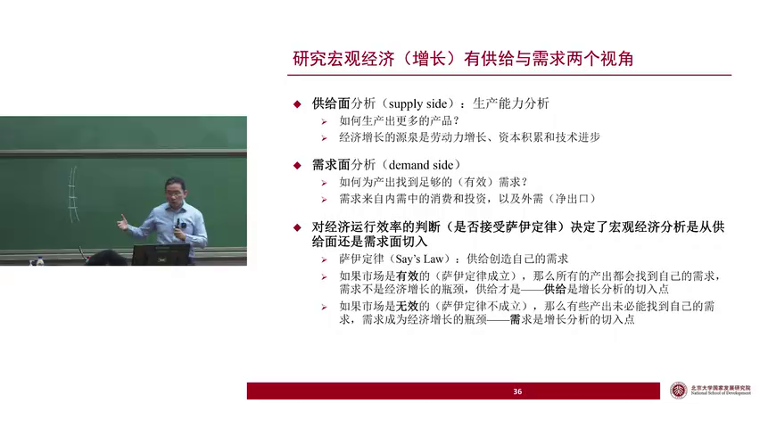
Notes:
1. 有效需求定义为有购买力支撑的购买欲望，区分于无实际购买能力的欲望。
2. 长期经济增长分析中，西方主流宏观经济学侧重供给面，而本课程分析中国经济时侧重需求面。
3. 课程强调在讨论中国经济长期增长时，需求面分析比供给面分析更为关键。
4. 需求面包括消费、投资、内需与外需（出口减进口），是理解经济增长的重要视角。
5. 微观层面的需求分析对于理解宏观经济增长模式具有重要价值。

Slide 12
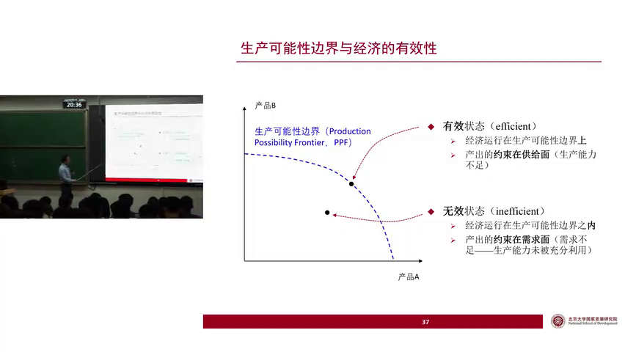
Notes:
1. 生产可能性边界描述了在资源有限的条件下，经济体生产两种产品A和B的最大产出组合，体现了资源的稀缺性和替代性。
2. 当产出位于生产可能性边界上时，表示经济处于有效状态，所有资源被充分利用，达到了生产能力的极限。
3. 经济体可能处于无效状态，即产出位于生产可能性边界之内，表明资源未被充分利用，可能由于需求不足导致。
4. 宏观经济中的潜在产出水平，对应生产可能性边界，反映了经济体在充分利用资源下的最大产出能力。
5. 生产函数用于描述生产能力，是分析生产可能性边界和潜在产出水平的重要工具，帮助理解资源如何转化为产出。

Slide 13
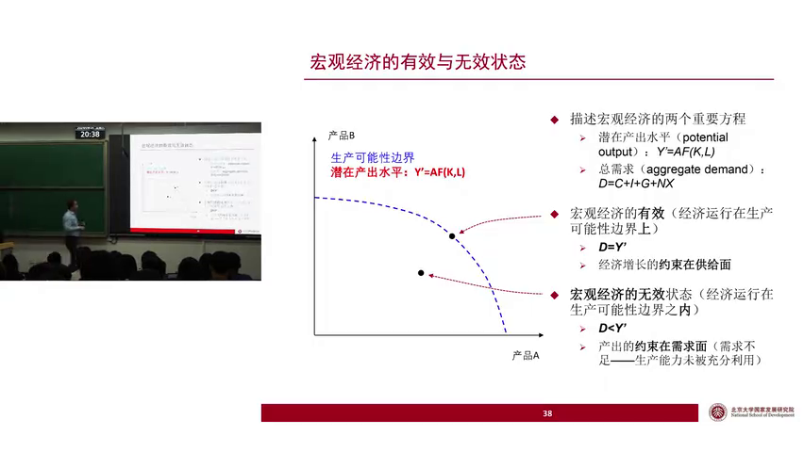
Notes:
1. 生产能力Y撇由资本K、劳动L和技术水平A共同决定，通过函数GKL(A)得出，反映经济潜在产出。
2. 总需求D由消费C、投资I、政府开支G及净出口NX组成，简化可表达为D=C+I+NX，涵盖经济活动总量。
3. 经济有效状态时，总需求D等于生产能力Y撇，表明所有生产能力被充分利用，经济运行高效。
4. 非有效状态下，总需求D小于生产能力Y撇，显示经济潜力未完全发挥，存在资源闲置或低效利用。
5. 经济有效与否的关键在于总需求与生产能力的匹配程度，匹配则经济高效，不匹配则资源浪费或需求不足。

Slide 14
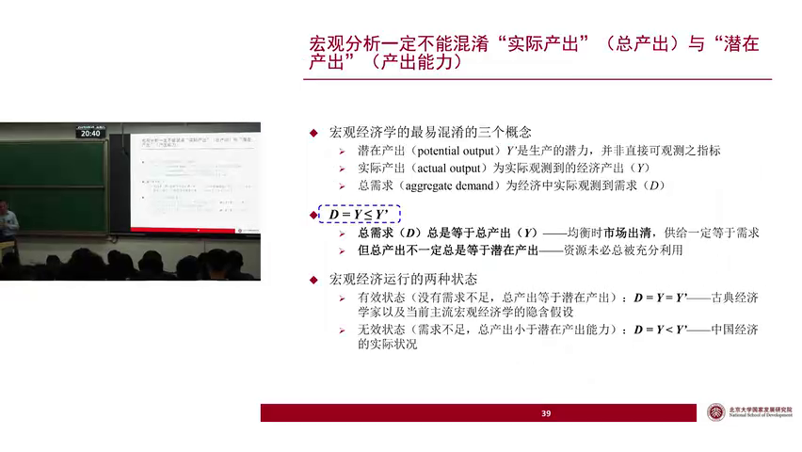
Notes:
1. 潜在产出与实际产出的概念区分，强调潜在产出无法直接观测，而实际产出是可直接观测到的经济指标。
2. 总需求与总产出在市场出清条件下相等，但实际产出与潜在产出可能不等，这一区别常被误认为相等，引发经济分析中的错误。
3. 宏观经济的两种状态：有效状态（总产出等于潜在产出）与无效状态（总产出小于潜在产出），后者反映了凯恩斯理论中需求不足的现实。
4. 古典经济学家与凯恩斯关于需求与供给在经济中的作用不同观点，古典经济学强调供给创造需求，而凯恩斯认为需求不足是经济问题的关键。
5. 中国当前经济压力的根源之一在于实际产出与潜在产出的差距，这与凯恩斯提出的经济常处于需求不足状态的观点相呼应。

Slide 15
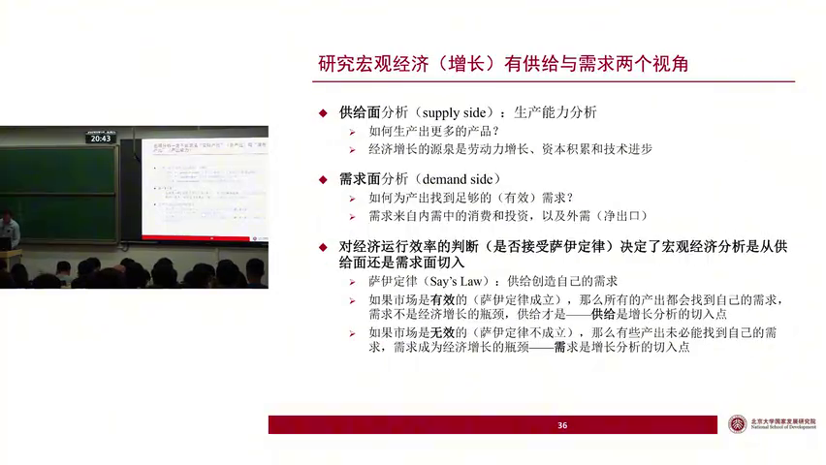
Notes:
1. 供给创造需求的概念源于古典经济学，强调需求先于供给存在，反映了市场效率和劳动驱动原理，对宏观经济有效。
2. 古典经济学家认为，经济运行在有效生产可能性边界上，总需求等于经济生产能力，不存在有效需求不足问题。
3. 供给与需求的匹配可能通过市场交换实现，即使存在错配，市场也被视为有效工具将需求与供给连接。
4. 沙耶定律总结了古典经济学观点，即供给创造需求，但这一理论在微观经济层面并不成立，仅在宏观经济层面适用。
5. 古典经济学派认为，研究经济增长应关注供给链的源泉，包括劳动、资本和技术，而非需求方面。

Slide 16
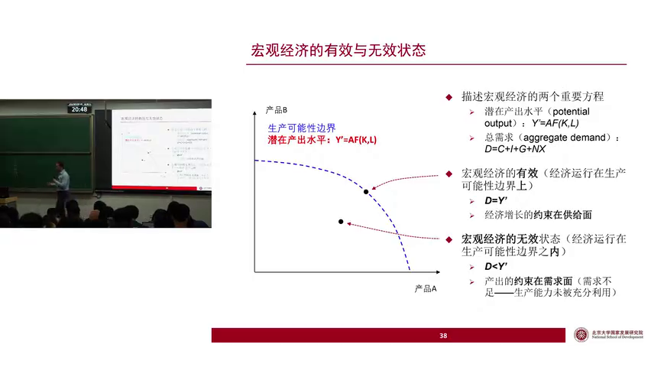
Notes:
1. 凯恩斯提出的理论强调了工资和价格刚性对经济的影响，认为这会导致有效需求低于生产能力，从而影响经济的正常运行。
2. 凯恩斯主张政府应通过需求管理来创造需求，以解决因有效需求不足而造成的经济问题，强调短期经济管理的重要性。
3. 西方经济学中普遍存在的潜在假设是供给等于需求，这导致在分析经济问题时往往忽视了需求可能小于生产能力的情况。
4. 在分析中国经济减速的原因时，西方经济学视角往往只从供给面寻找原因，如劳动力、资本和技术进步的减慢，而忽略了需求不足的可能性。
5. 应该认识到，在实际经济运行中，需求与生产能力之间可能存在差距，需要综合考虑供给和需求两方面因素，以更全面地理解经济现象。

Slide 17
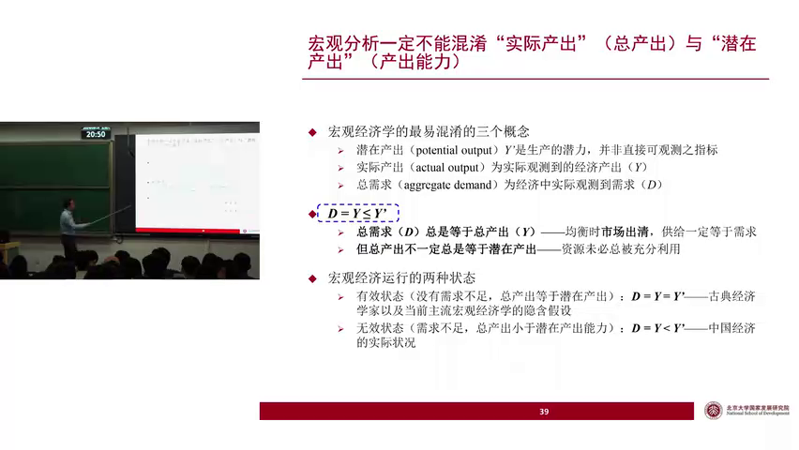
Notes:
1. 宏观经济学中实际产出(Y)与潜在产出(YP)的区别主要体现在短期价格调整不到位时，长期两者将趋于一致，这与理论假设与现实不符。
2. 中国宏观经济问题的核心在于总需求不足，主要由居民工资性收入占比低，企业与政府截留收入导致居民总收入比重偏低引起。
3. 由于居民收入占比低，消费水平随之下降，进而影响投资需求，形成总需求不足的恶性循环。
4. 分析中国宏观经济问题时，将重点探讨需求不足的原因及其带来的经济后果。
5. 后续分析将深入讨论如何解决需求不足问题，以促进中国经济的健康发展。

Slide 18
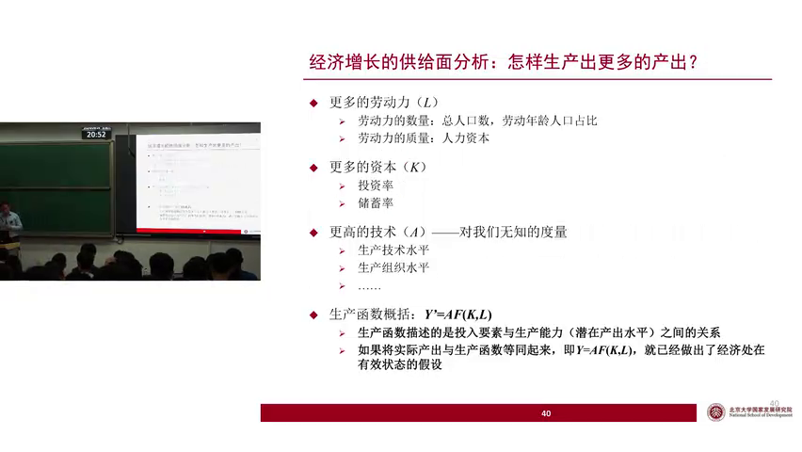
Notes:
1. 供给面的增长源泉被确认为劳动、资本和技术，其中劳动和资本的变化可直接通过数据观察，而技术则相对抽象。
2. 生产函数Y撇等于AFKL的表述，实际上隐含了经济已处于有效状态的重要假设，即实际产出与投入要素及技术水平直接相关。
3. 在分析供给面时，许多人倾向于忽略Y撇，直接将实际产出与投入要素AKL及技术水平关联，这简化了分析但可能忽略了动态调整的过程。
4. 供给面的三个增长源泉中，劳动和资本的变化是可见且可量化的，而技术进步的作用则需通过更复杂的模型和假设来评估。
5. 通过研究供给面，特别是劳动、资本和技术的变化，可以深入理解经济增长的内在机制和潜在动力。

Slide 19
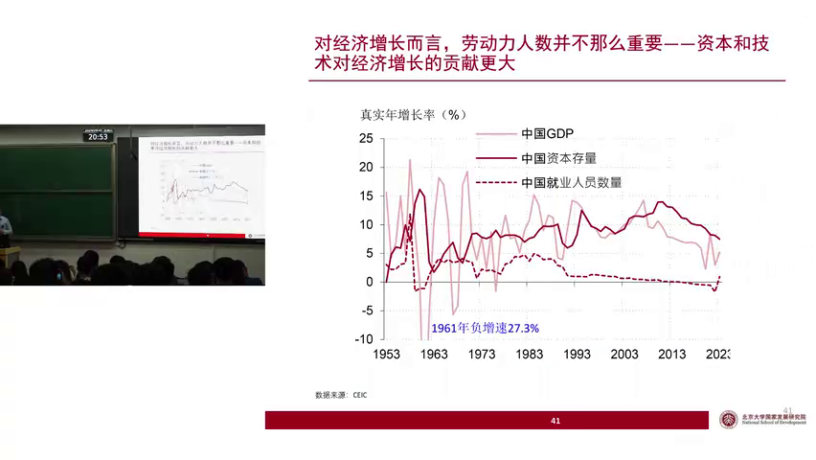
Notes:
1. 中国真实GDP增速波动大，从负27.3%到14%不等，而资本积累速度高时可达14%，低时也有6%，显示资本积累是经济增长的重要源泉。
2. 就业人员数量直接有数据支持，过去30年劳动力增长波动在负1%到正1%之间，与GDP增长率变化无显著相关性，表明经济增长主要不依赖于人口增加。
3. 90年代以来，资本存量的增长速率和GDP增速远超劳动力增速，资本积累和技术进步成为工业革命后经济增长的主要动力。
4. 通过投资估算资本存量增长，构建资本存量增长速率，结合真实GDP增速和劳动力增长数据，分析显示资本和技术是经济增长的关键因素。
5. 在中国，经济增长理论和数据均表明，资本的积累和技术的进步是推动经济持续增长的主要源泉，而非劳动力数量的增加。

Slide 20
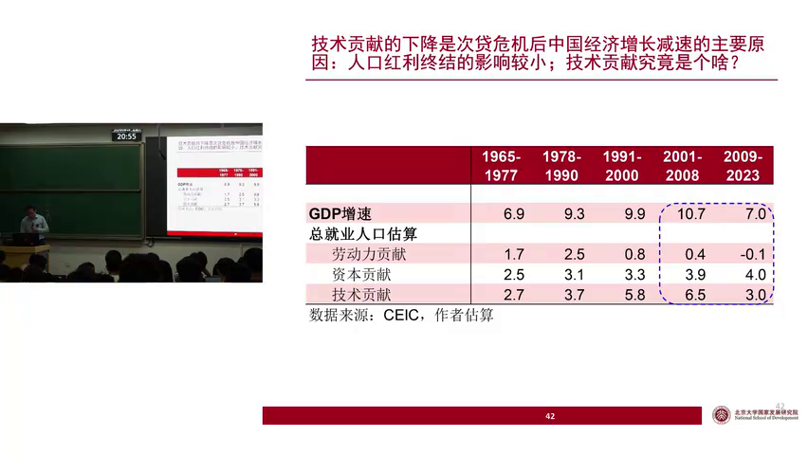
Notes:
1. 通过增长计量分析，发现中国次贷危机后经济增长减速主要源于技术贡献下降，而非人口红利终结或资本贡献减少，技术贡献下降幅度达3.5个百分点，远超人口因素影响。
2. 简单的线性回归方法被用于估算GDP增速中劳动力、资本和技术的贡献，结果显示技术贡献是经济增长减速的关键因素，而非人口老龄化或资本积累速度变化。
3. 分析指出，尽管人口老龄化导致劳动年龄人口减少，对GDP增速影响仅为0.5个百分点，不足以解释实际观测到的3.7个百分点的经济增长减速幅度。
4. 技术贡献被定义为经济增长率中除去人口和资本解释部分后的残差，其下降成为经济增长减速的主要原因，但技术贡献的具体构成和下降原因仍需进一步研究。
5. 尽管人口红利终结的故事不成立，但中国正经历剧烈的人口结构变化，这可能对未来的经济增长模式和政策制定产生深远影响，需持续关注和研究。

Slide 21
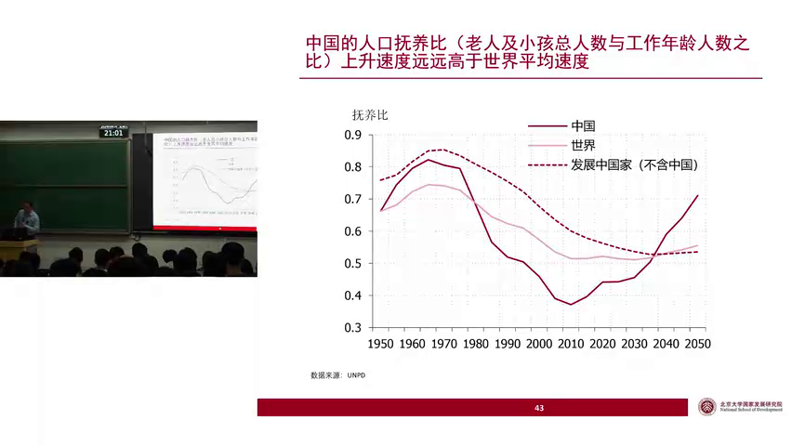
Notes:
1. 人口抚养比定义为小孩和老人总数与工作年龄人数的比值，反映每名劳动者需抚养的非劳动人口数量。
2. 新中国成立以来至2010年前，中国人口抚养比显著下降，但2010年后拐点出现，抚养比快速上升，超世界及发展中国家平均水平。
3. 劳动年龄人口下降主要因老年人口快速增长，导致抚养比中老年人抚养部分显著增加。
4. 通过拆分抚养比，可分析儿童抚养比，即每名工作年龄人口需抚养的儿童数量，揭示人口结构变化趋势。
5. 中国人口抚养比的快速上升，预示着社会经济可能面临的挑战，包括劳动力市场紧缩和养老负担加重。

Slide 22
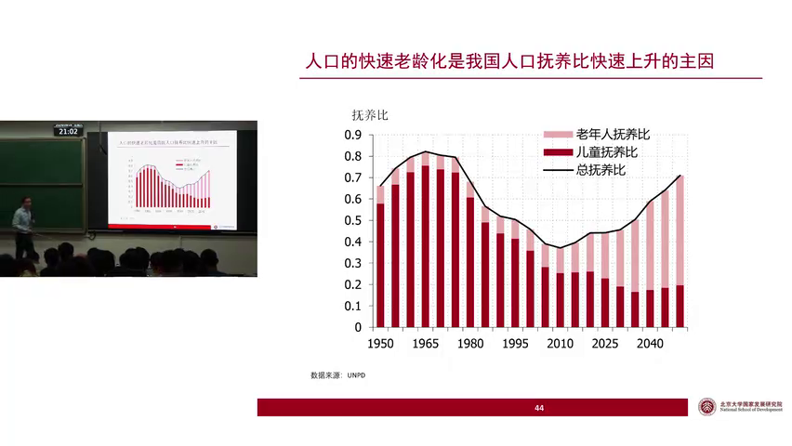
Notes:
1. 中国正面临加速老龄化的严峻趋势，这导致人口抚养比快速上升，每名工作年龄人口需抚养的老年人数量显著增加。
2. 人口变化是一个长期且缓慢的过程，即便是立即采取增加生育率的措施，也需要二三十年才能对老龄化趋势产生影响。
3. 中国人口老龄化的趋势预计将持续至本世纪中叶，短期内几乎不可能逆转这一趋势。
4. 由于人口变化的缓慢性和单向性，当前采取的任何措施对未来几十年的人口结构影响有限。
5. 为应对人口老龄化，需提前规划长期的社会保障和经济政策，以适应未来劳动力减少和老年人口增加的挑战。

Slide 23
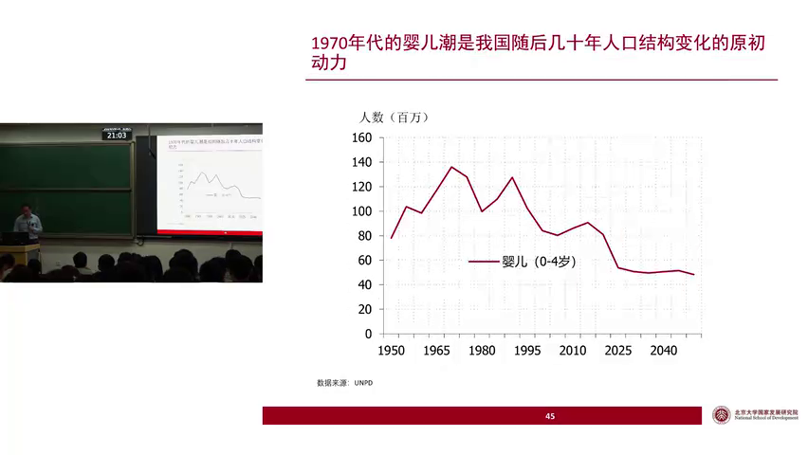
Notes:
1. 中国人口结构变化的原初动力始于60、70年代的婴儿潮，这一时期出生的大量婴儿在20年后进入婚育年龄，引发了90年代的第二波婴儿潮。
2. 这波90年代的婴儿潮成员在经过二三十年后，又生育了新的一代，但由于生孩子年龄的不整齐性，导致人口波峰逐渐变缓。
3. 从老年人数目来看，人口结构呈现出单向增加的趋势，但若细看特定年龄段，如25岁到35岁或35到45岁，人口数量则是波动的。
4. 人口结构的变化主要受这几波婴儿潮成员的成长影响，随着他们的年龄增长，相应年龄层的人数出现波动起伏。
5. 中国的人口结构变化是一个由历史婴儿潮引发的、随着时间推移而逐渐平缓的波动过程，这一过程对各年龄段的人口数量产生了深远影响。

Slide 24
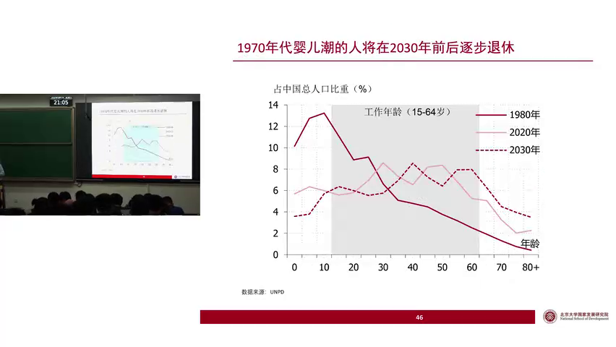
Notes:
1. 1980年，中国人口结构中15至64岁工作年龄人口占比不高，十几岁儿童占比较高，反映了当时年轻化的人口特征。
2. 到2020年，中年人口比例显著增加，标志着人口结构从年轻化向老龄化过渡，工作年龄人口增速在2015年前后由正转负。
3. 预计2030年，老年人口比例将持续上升，中年人口数量增多，进一步凸显中国人口结构老龄化趋势。
4. 人口结构变化对劳动力市场产生深远影响，2010年至2015年间工作年龄人口增速的拐点标志着劳动力供给可能开始减少。
5. 国际通行的15至64岁工作年龄划分标准，用于分析中国人口结构变化对经济和社会的影响，特别是在劳动力供给方面。

Slide 25
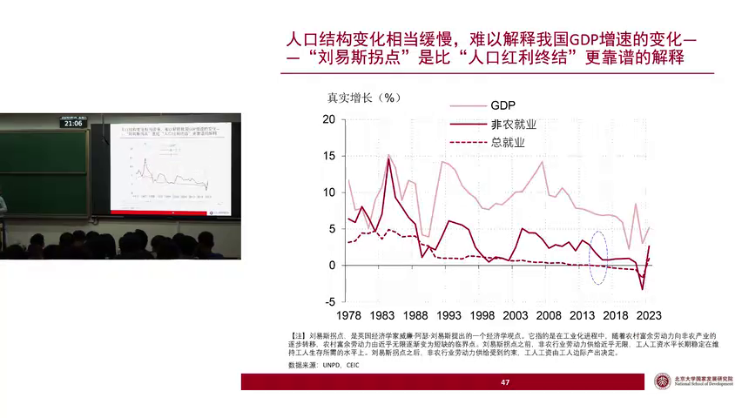
Notes:
1. 人口红利结束与劳动年龄人口减少对经济增长减速的影响较小，中国更应关注城乡间人口结构变化。
2. 刘易斯拐点描述了农村富余劳动力逐渐减少，导致农民工工资加速上升的现象，约在2015年前后显现。
3. 中国的非农就业数量增长显著快于总就业数量，反映了就业内部转移的规模。
4. 2015-2016年间，农民工工资迅速上涨，同时非农就业增幅明显减慢，标志着劳动力市场的重要转折点。
5. 刘易斯拐点的出现，意味着农村劳动力转移至城市的速度放缓，工资水平开始按市场价调整，影响了经济发展模式。

Slide 26
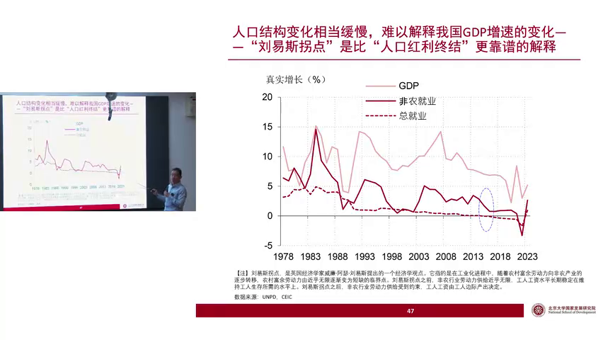
Notes:
1. 刘易斯拐点被认为已经到来，农民工供给减少，工资快速上升，影响经济。
2. 农民工转移速度减缓被误认为是人口老龄化，实际是农村向城市人口转移出现瓶颈。
3. 平津人口转移瓶颈收紧与农村和城市人口结构变化差异有关。
4. 2022年城镇与农村各年龄阶段人口占比图显示了人口结构变化趋势。
5. 图表分析揭示了农村与城市人口转移放缓的深层原因，非老龄化所致。

Slide 27


Slide 28
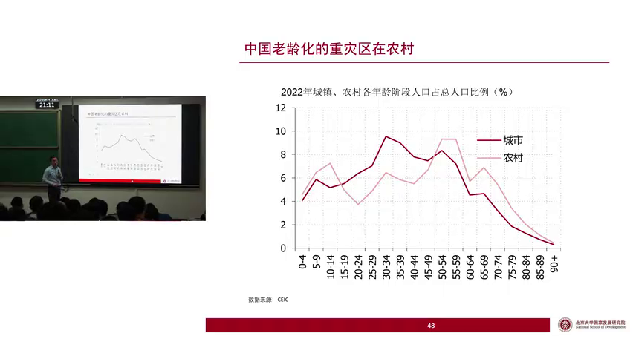
Notes:
1. 农村青年占比城市明显小，大量青年移民至城市，影响城市人口年龄结构。
2. 城市30至34岁年龄段人口占比最多，归因于过去几十年农村青年向城市迁移趋势。
3. 改革开放以来，农村到城镇的移民以青年人为主，构成城市年轻人口的主要来源。
4. 农村到城镇移民的年龄构成范围广泛，从0到4岁直至90岁以上，显示迁移现象的普遍性。
5. 青年移民现象揭示了城乡人口流动的长期趋势，对城市化和人口结构有深远影响。

Slide 29
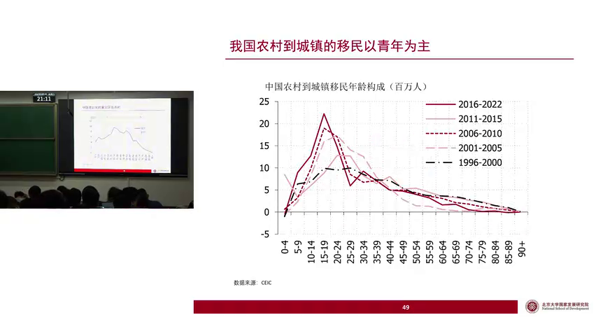
Notes:
1. 从196年到2022年，不同年龄段的人口转移趋势显示，15至29岁青年群体是农村向城市迁移的主要力量，这一现象持续了几十年。
2. 数据分析表明，随着时间的推移，尤其是2016年至2022年间，15至19岁青少年的转移比例最高，揭示了年轻人对城市迁移的持续热情。
3. 基于统计局发布的城乡人口数据，估算出的移民年龄结构进一步证实了农村青年向城市的大规模流动，导致农村和城市人口结构发生显著变化。
4. 这种持续的青年迁移现象，不仅影响了农村的青年人口数量，也不断为城市补充年轻劳动力，体现了城乡人口流动的长期趋势。
5. 综合来看，青年群体的持续迁移对城乡人口结构产生了深远影响，成为观察中国社会变迁的重要视角之一。

Slide 30
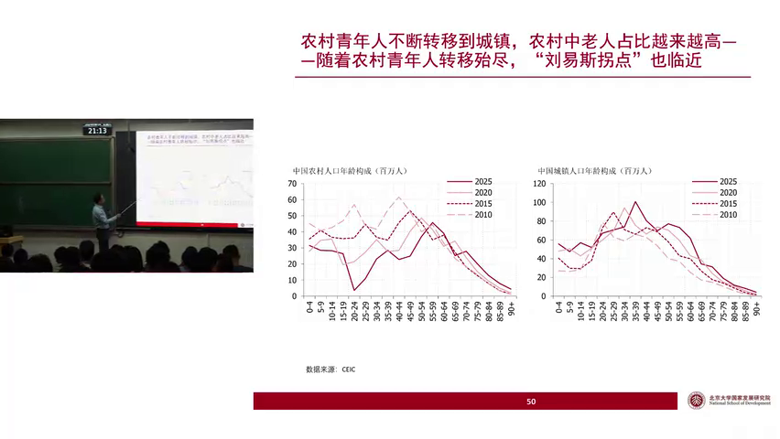
Notes:
1. 中国农村与城市人口老龄化速度不平衡，农村老龄化速度远超城市，预计到2030年，农村65岁以上老年人占比将达30%，而城市仅12%。
2. 到2025年，城镇30至39岁年龄段人口占比最高，显示人口结构差异明显。
3. 随着人口转移，农村将面临劳动年龄人口减少的问题，仅剩老人和小孩，影响农村劳动力供给。
4. 刘易斯拐点在七八年前已出现，标志着农村劳动年龄人口显著减少，对农村经济发展构成挑战。
5. 长期来看，农村老龄化加剧将导致农村社会结构和经济活力发生深刻变化，需提前规划应对策略。

Slide 31
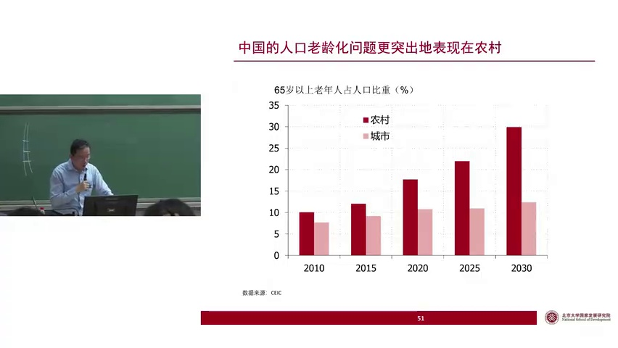

Slide 32
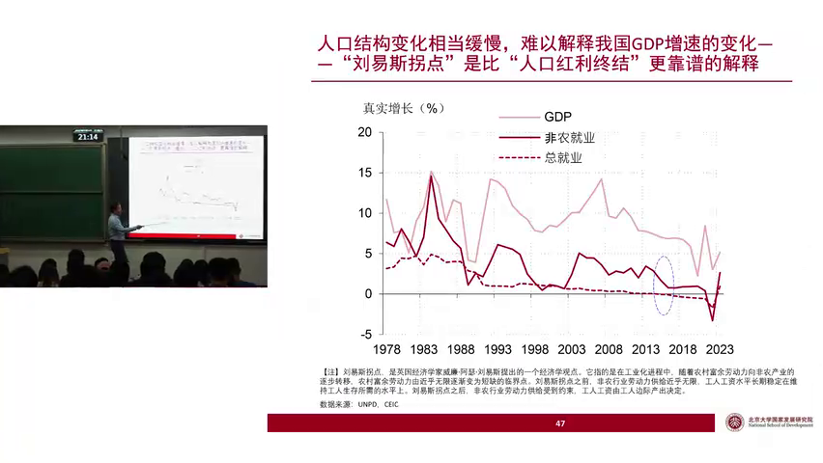
Notes:
1. 对话讨论了农村向城市转移速率放缓的原因，指出这与亚洲金融危机及随后的经济低迷有关，而非人口老龄化。
2. 提及刘易斯拐点的概念，认为这是解释转移速率变化的关键，而非单纯归因于人口老龄化或人口红利消失。
3. 强调分析人口问题时应深入理解人口结构变化，避免将人口老龄化简单归结为中国经济增长减速的原因。
4. 回顾了今天讲解的三块重要内容，强调每部分内容虽抽象但对理解根本性问题至关重要。
5. 提供了附录内容，解释了如何通过分解生产函数得到回归方程，鼓励对计量增长感兴趣的同学进一步学习。

Slide 33
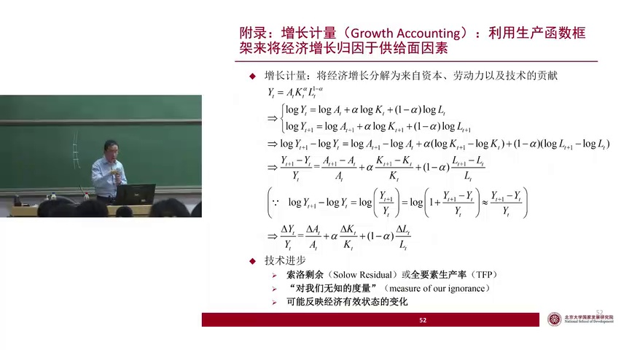

Slide 34
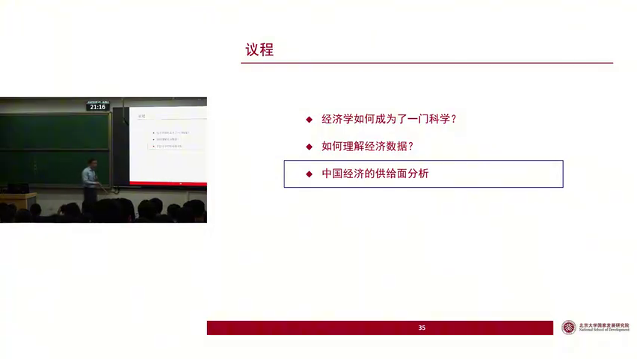
Notes:
1. 经济学作为一门科学，其理论评价标准主要在于预测力的高低，而非流派或价值观之争，强调了经济学理论需具备客观性和可验证性。
2. 分析经济现象需深入挖掘其背后的根源，直至思想层面，因为经济社会是人类思想构建的产物，分析经济现象应追溯至某些人的特定想法。
3. 中国经济供给面分析指出，供给与需求两个视角的适用性不同，中国长期存在有效需求不足问题，应从需求面切入，同时供给分析虽粗糙，但揭示了资本积累速度加快和人口老龄化对经济增长减速影响有限。
4. 技术贡献下降是经济增长减速的关键因素，需深入理解技术减速原因，并设计政策以促进中国经济重回良好增长轨道，强调了对计量模型结果的解释和应用的重要性。
5. 强调了对经济数据的深入理解，不仅看数据本身，更要穿透至经济活动、人类合作行为及思想层面，以全面理解经济社会的本质和运行机制。

